Slide 1


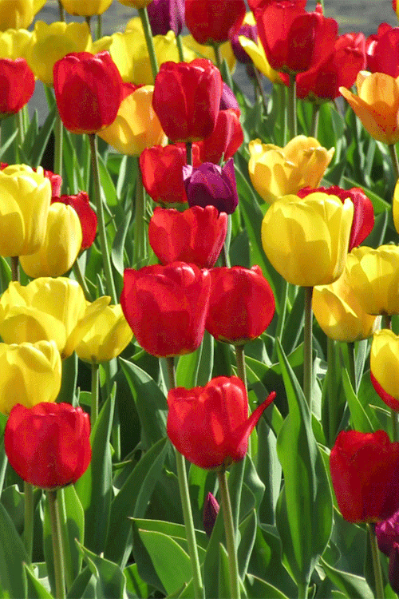
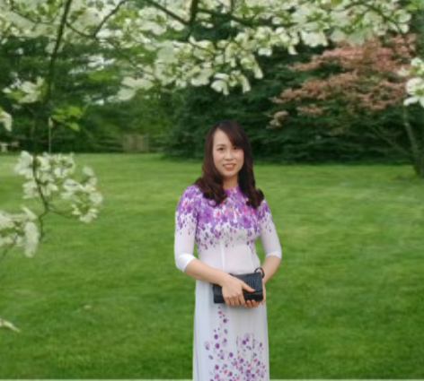
UỶ BAN NHÂN DÂN QUẬN LONG BIÊN
TRƯỜNG MẦM NON ĐỨC GIANG
ĐỀTÀI: NHẬN BIẾT MÀU XANH
Lứa tuổi 24 – 36 tháng
Giáo viên: Phạm Thị Châm
Năm học: 2024 - 2025

Slide 2


1. Kiến thức:
- Trẻ nhận biết được màu xanh
- Trẻ phân biệt được màu xanh với màu khác
- Biết chơi trò chơi theo yêu cầu của cô.
2. Kĩ năng:
- Trẻ tìm được đồ chơi màu xanh và nói được “màu xanh”
- Phát triển khả năng quan sát, chú ý, ghi nhớ có chủ định của trẻ
3. Thái độ:
- Trẻ chú ý và tích cực tham gia hoạt động.
- Trẻ giữ gìn và cất dọn đồ chơi đúng nơi quy định

Slide 3


BÀI HÁT: EM BÚP BÊ
SÁNG TÁC: MÔNG LỢI CHUNG

Slide 4
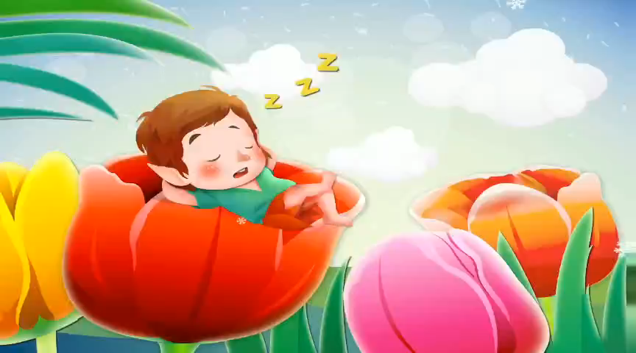

Slide 5
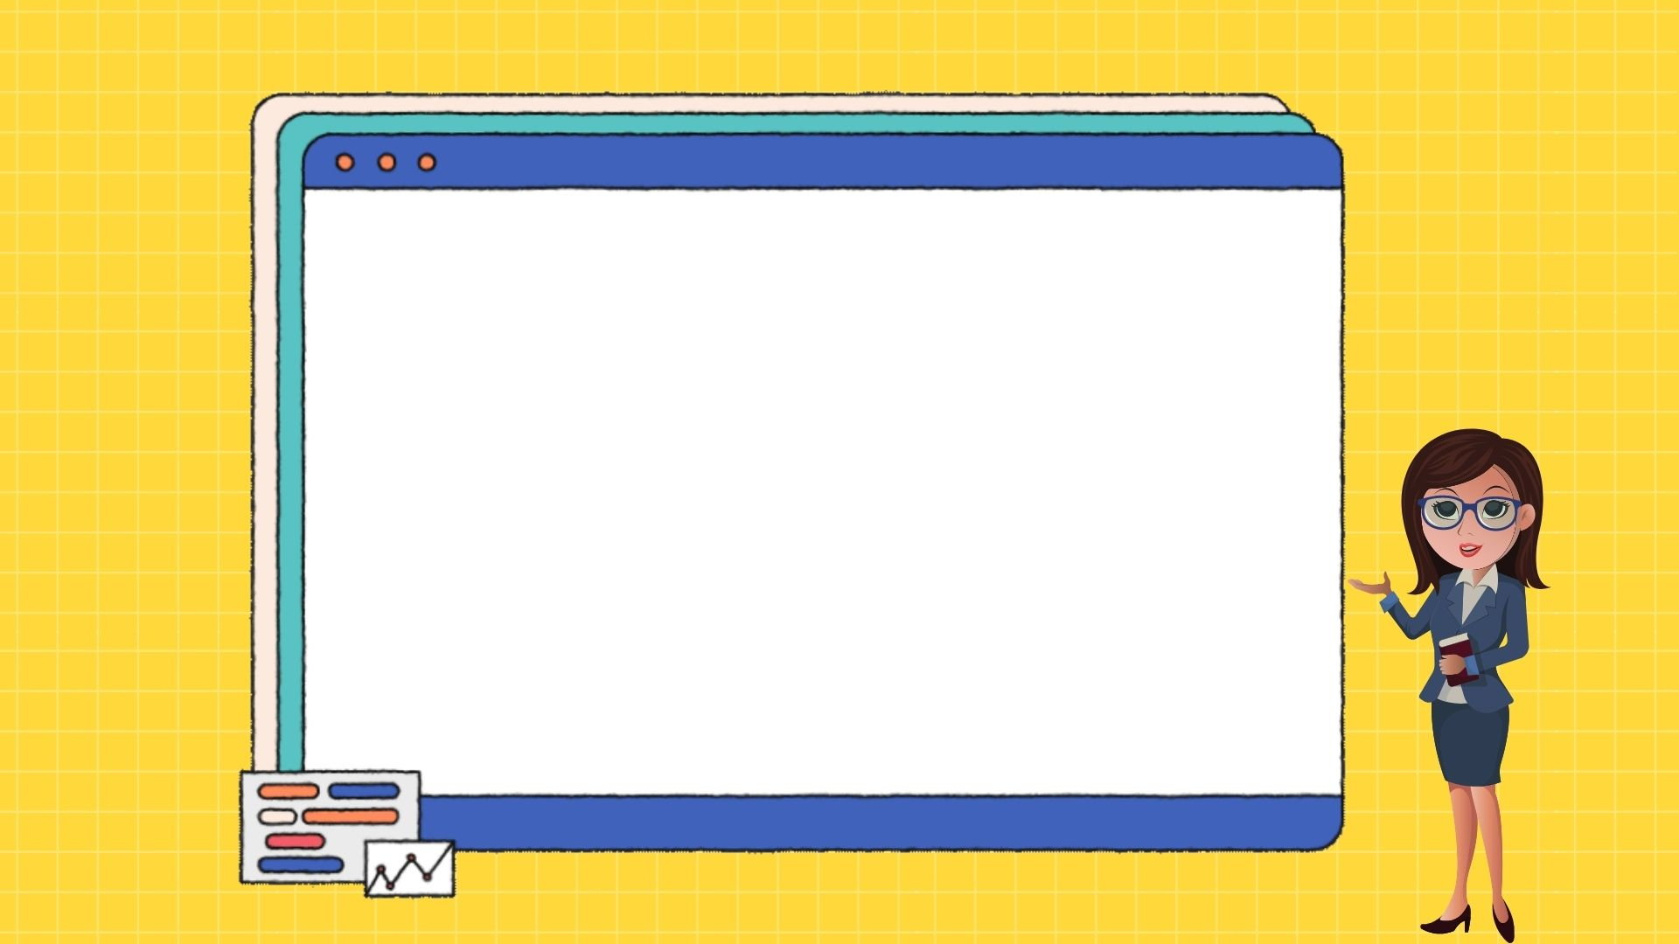

Bài hát: Em búp bê
Các con vừa hát bài hát gì?

Slide 6
Bài hát nói về bạn búp bê
Bài hát nói về ai?

Slide 7

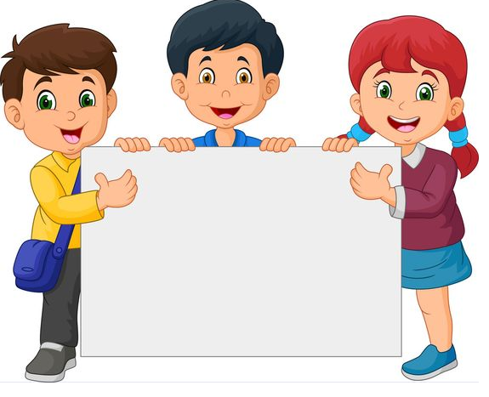
NHẬN BIẾT MÀU XANH

Slide 8




Slide 9
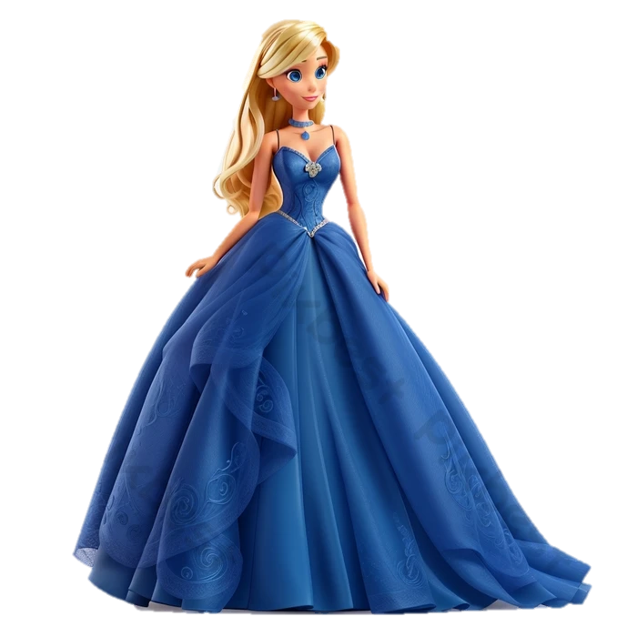

Slide 10




Slide 11


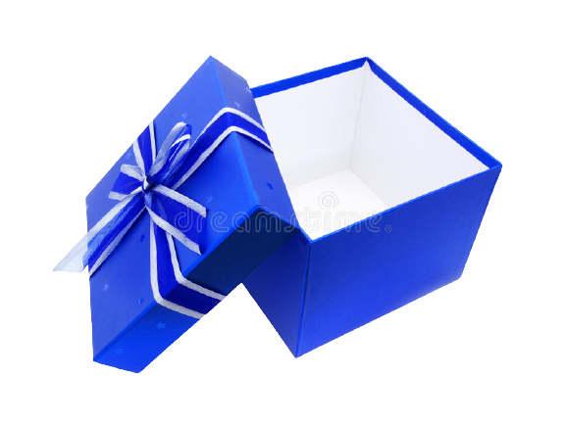
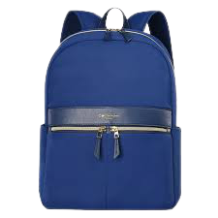

Slide 12
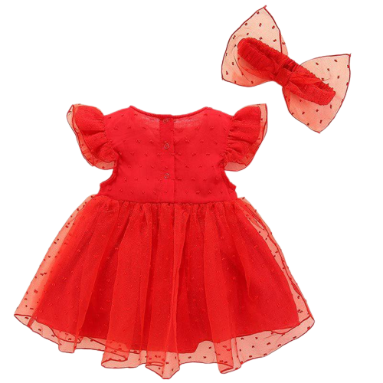
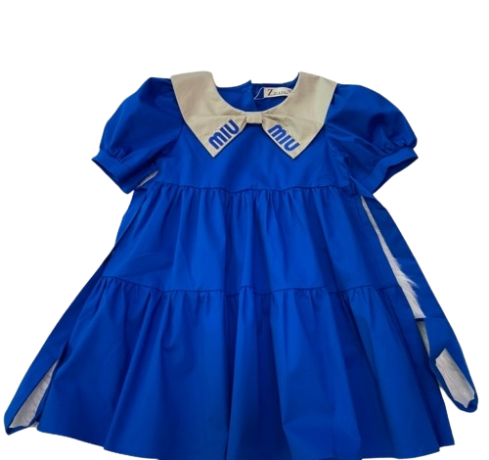

Slide 13

TRÒ CHƠI: BÉ TINH MẮT

Slide 14

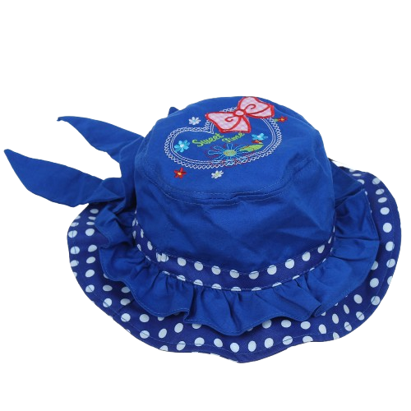
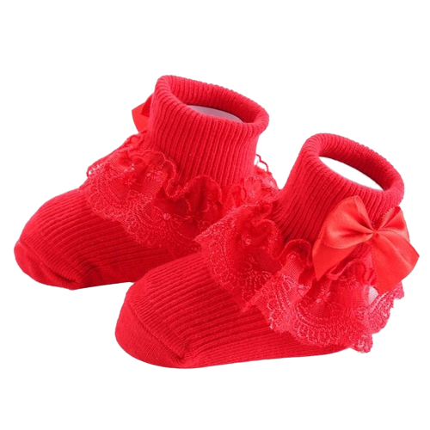
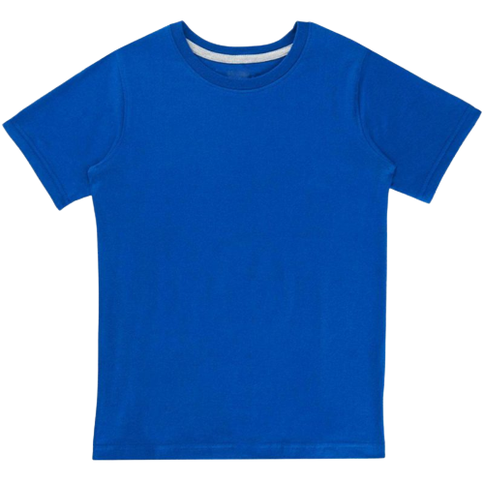


Slide 15
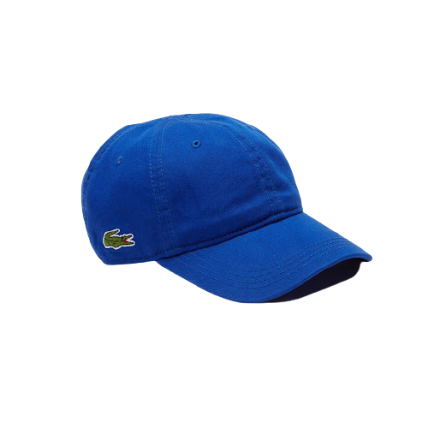
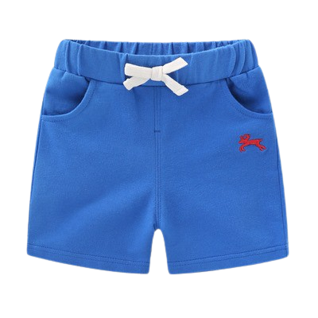
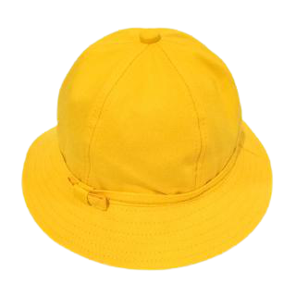
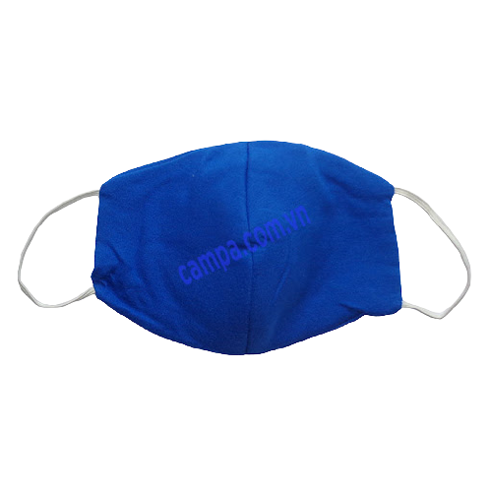

Slide 16


TRÒ CHƠI: BÉ TÀI GIỎI
Bé hãy tìm các đồ vật có màu theo yêu cầu của cô

Slide 17


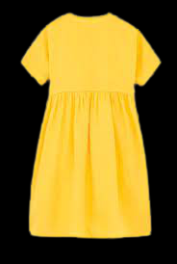
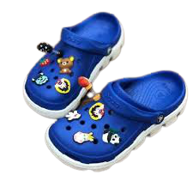
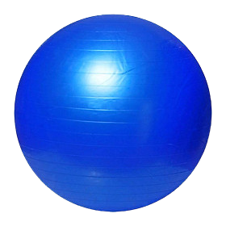



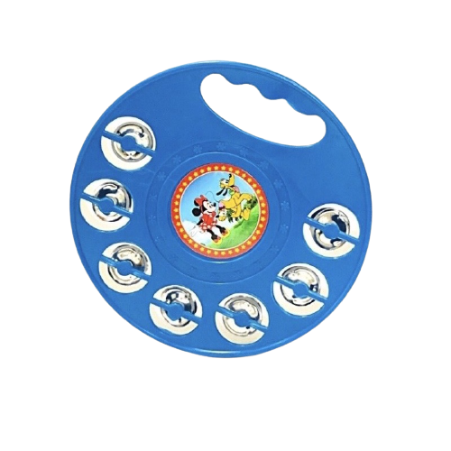

Các bé hãy tìm đồ dùng có màu xanh
Đôi dép
Cái váy
Quả bóng
Cái xắc xô
Cái ô tô

Slide 18
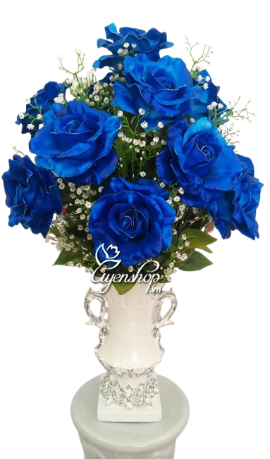
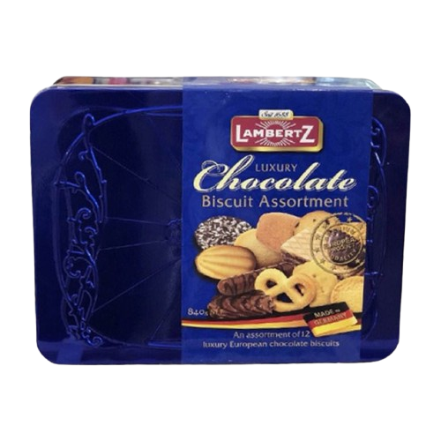
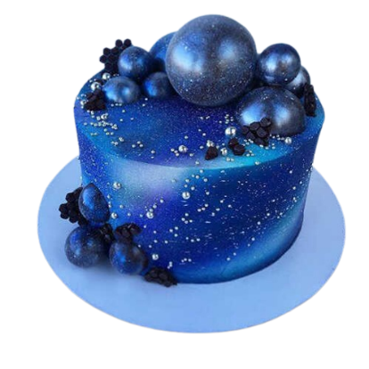
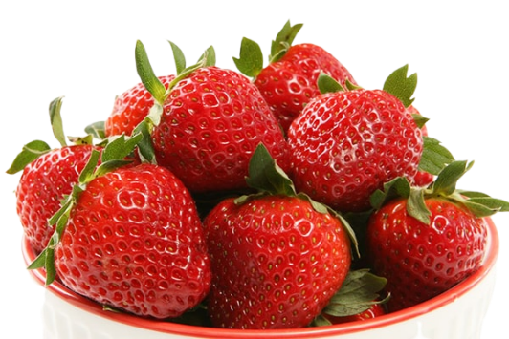
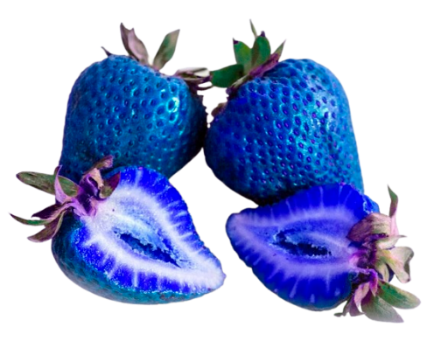
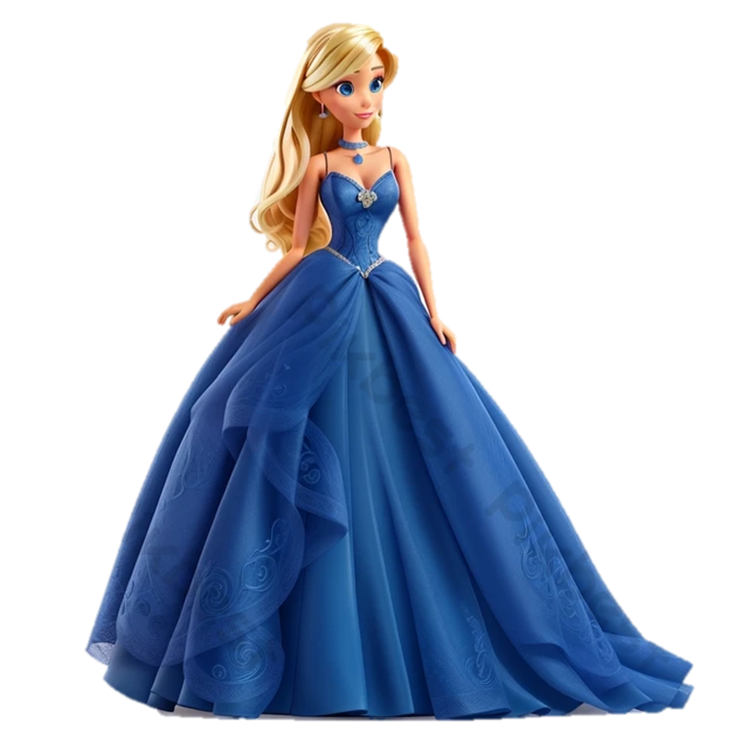
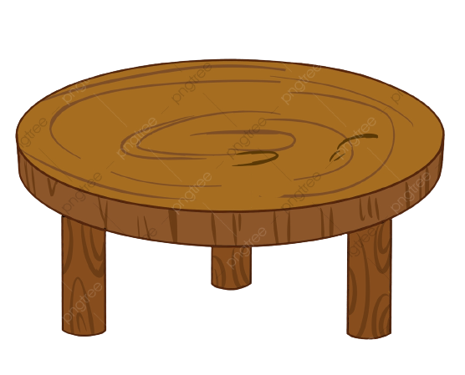
Các con sắp bàn tiệc sinh nhật

Slide 20

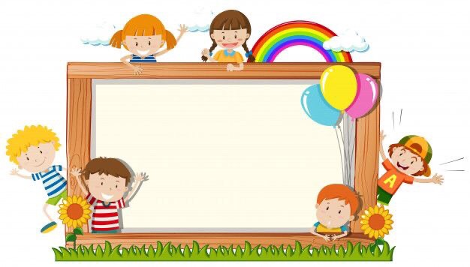
Hẹn gặp lại các con ở buổi học tiếp theo

